Slide 1

SEGMENTACIÓN DE REDES
7.- Ejercicio de segmentación 3 , reglas de FW enrutado

Slide 2
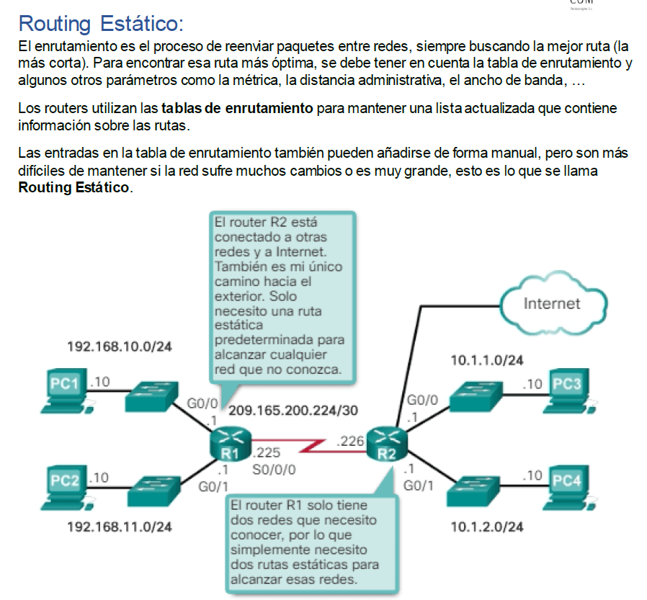

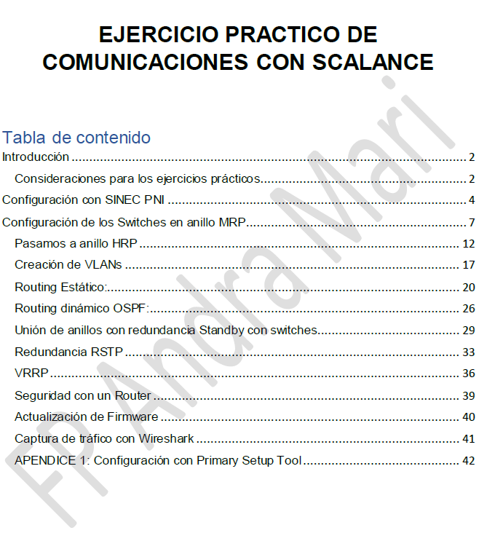
7.- Ejercicio de segmentación 3 , reglas de FW enrutado
Pág 20

Slide 3
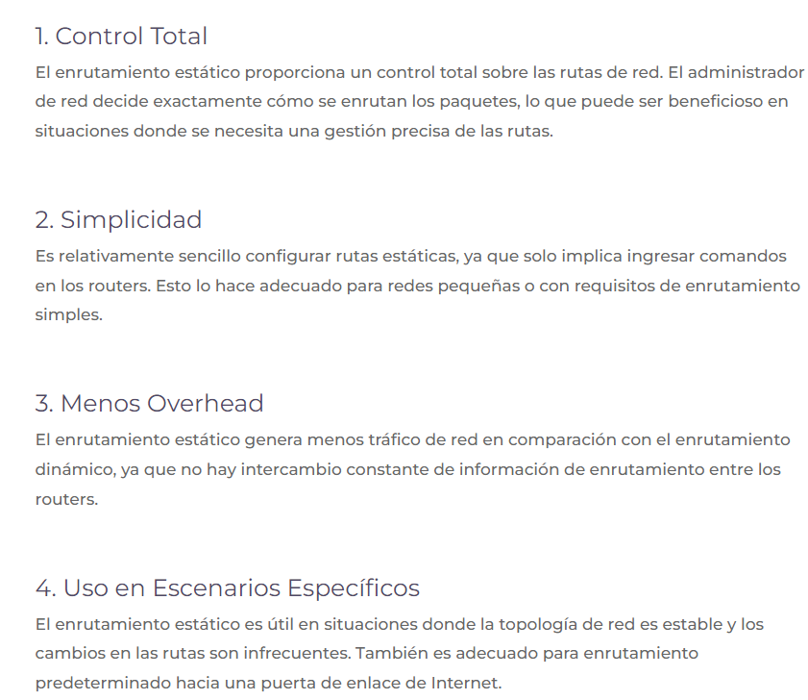
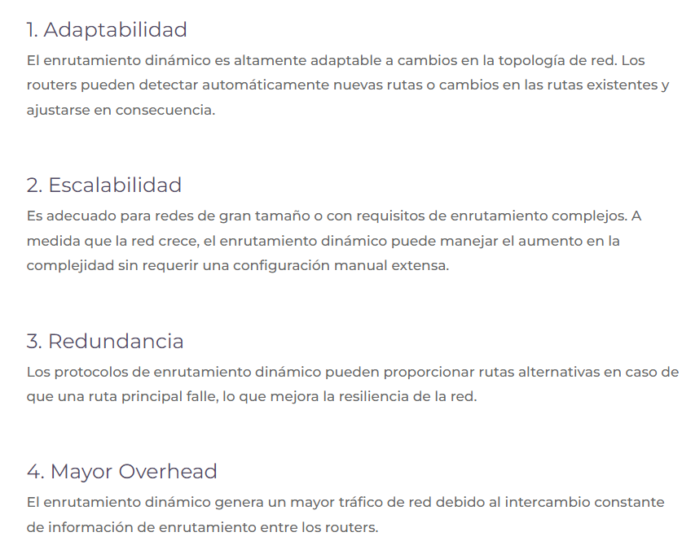
7.- Ejercicio de segmentación 3 , reglas de FW enrutado
Enrutamiento estático VS dinámico

Slide 4
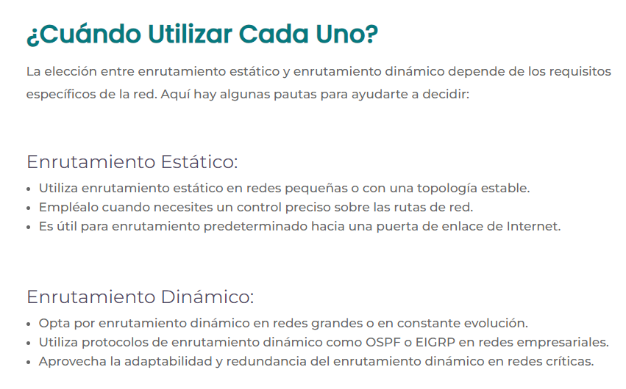
7.- Ejercicio de segmentación 3 , reglas de FW enrutado
Enrutamiento estático VS dinámico

Slide 5
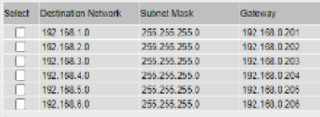
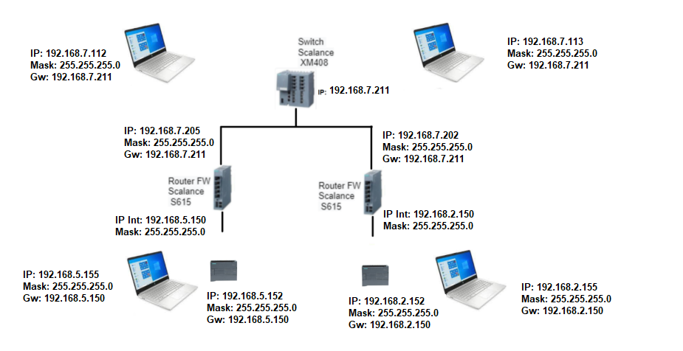
7.- Ejercicio de segmentación 3 , reglas de FW enrutado

Slide 6
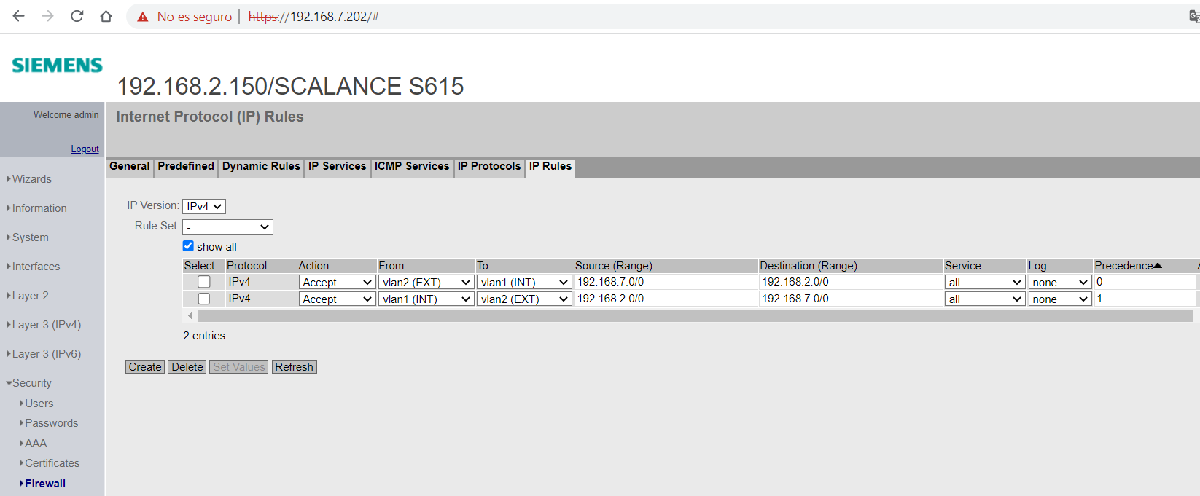
7.- Ejercicio de segmentación 3 , reglas de FW enrutado
Inicialmente abrimos el paso entre redes Int y Ext.

Slide 7
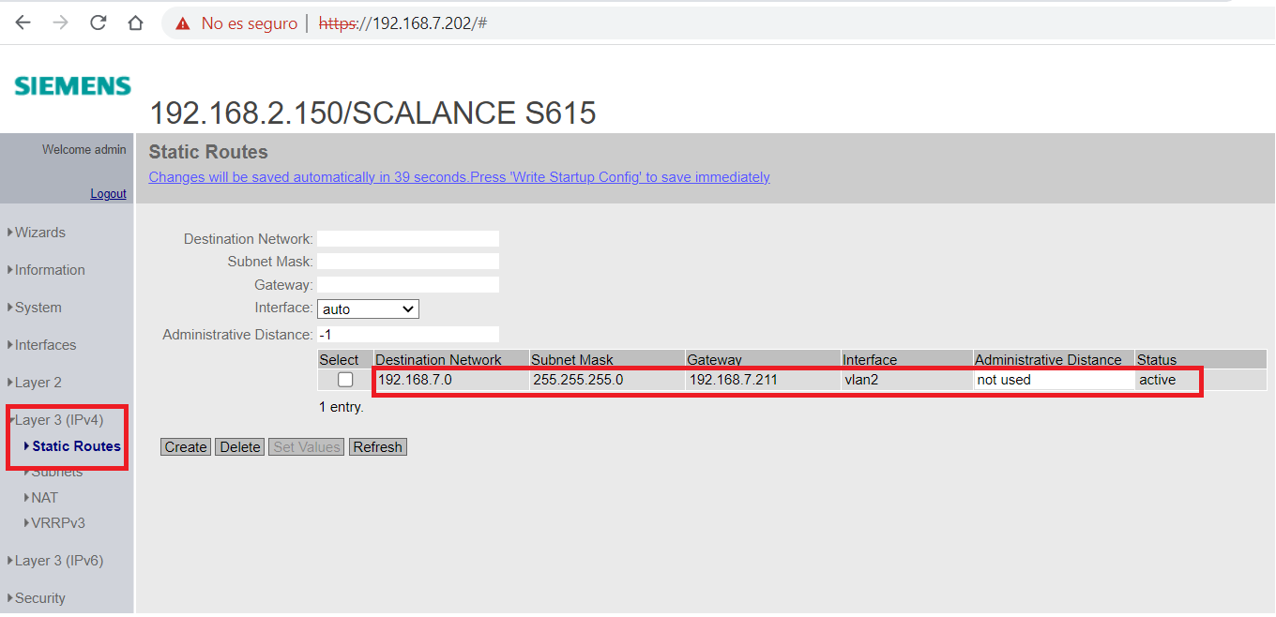
7.- Ejercicio de segmentación 3 , reglas de FW enrutado
A diferencia del Ejercicio1 que no necesitaba enrutamiento, en este caso hay que marcar las rutas
“caminos a seguir” Static routes

Slide 8
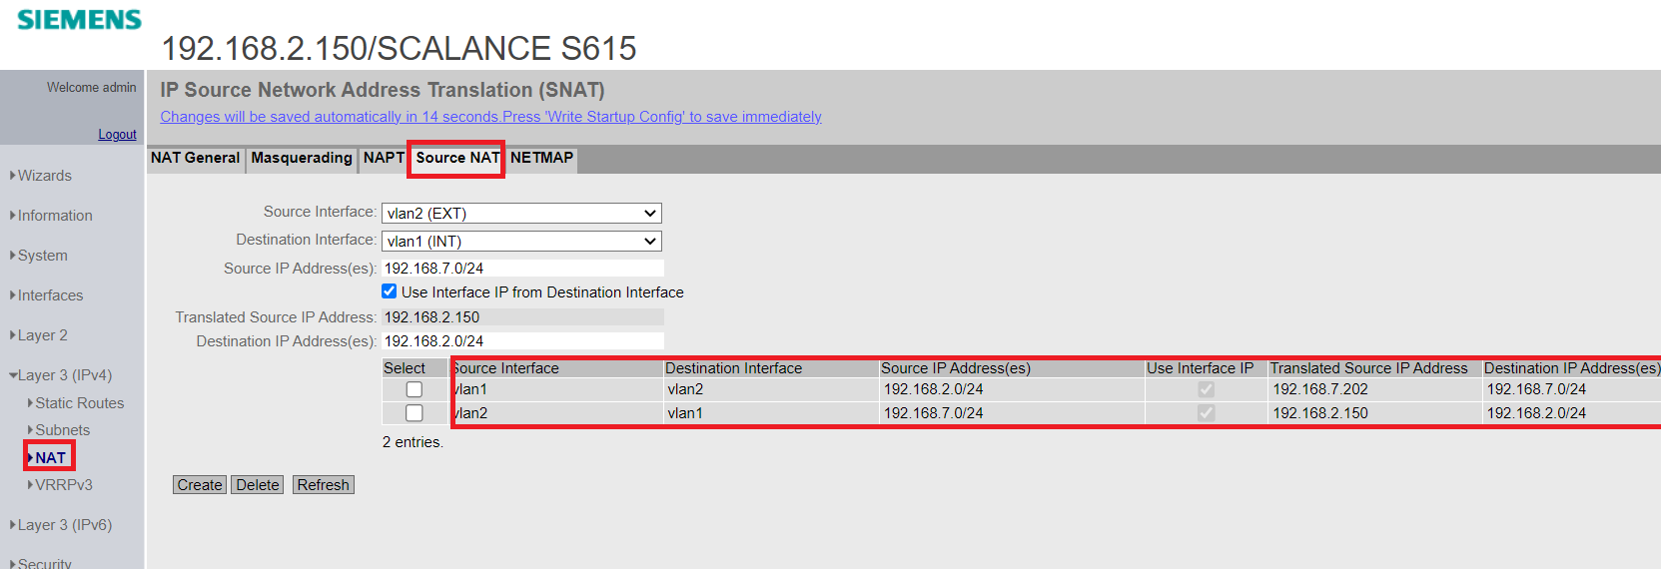
7.- Ejercicio de segmentación 3 , reglas de FW enrutado
Con el NAT convertimos una IP Int (192.168.2.0/24) en una IP ext (192.168.7.0/24) y viceversa.

Slide 9
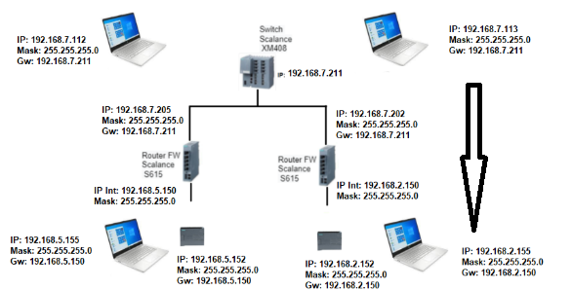
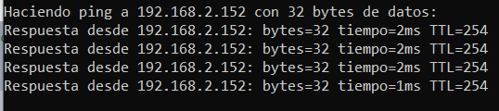
7.- Ejercicio de segmentación 3 , reglas de FW enrutado
Configuramos de similar manera los FW de las redes 2 y 5. Inicialmente comprobamos, igual que en el Ejercicio 1 , que tenemos acceso entre la red Ext e Int en ambas redes.

Slide 10

7.- Ejercicio de segmentación 3 , reglas de FW enrutado
A diferencia del Ejercicio1 que no necesitaba enrutamiento entre redes, en este caso hay que marcar las rutas “caminos a seguir” Static routes en el switch de cabecera XM408.
Le estamos indicando a que GW se tiene que dirigir según la red que quiere acceder.

Slide 11
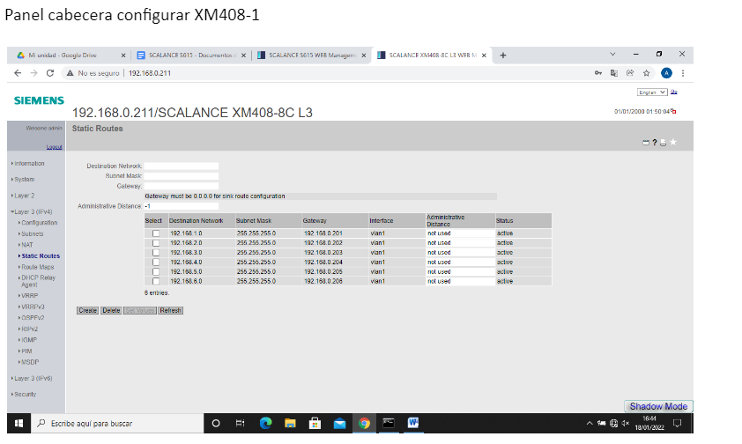
7.- Ejercicio de segmentación 3 , reglas de FW enrutado

Slide 12
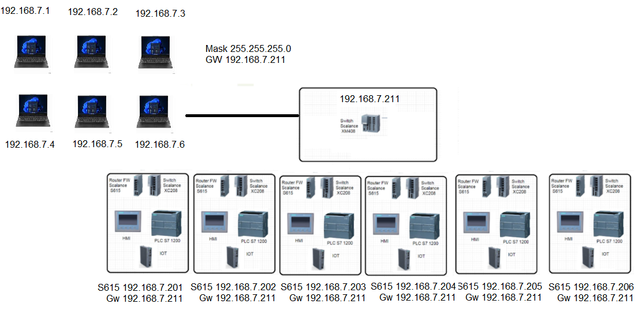
7.- Ejercicio de segmentación 3 , reglas de FW enrutado
Ejercicio :
Configurar acceso a las diferentes redes (Paneles)

Slide 13
7.- Ejercicio de segmentación 3 , reglas de FW enrutado
192.168.7.X:8080

Slide 14
7.- Ejercicio de segmentación 3 , reglas de FW enrutado
Comprobar acceso desde Pc (ext) a paneles (int). webserver,plc y ping??
Permitir acceso sólo a PC (n-1) y sólo a servicio web plc (80)
Permitir acceso sólo a PCprofe (rasp) y sólo a servicio web plc (80)

Slide 15
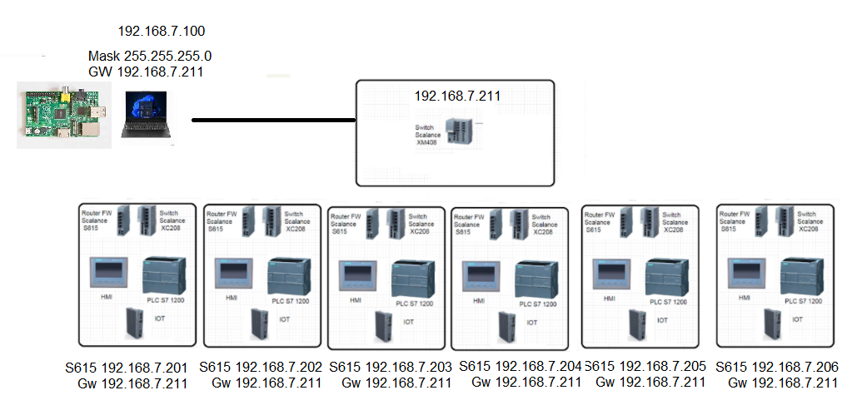
7.- Ejercicio de segmentación 3 , reglas de FW enrutado
Permitir acceso sólo a PCprofe (rasp) y sólo a servicio web plc (80)

Slide 16
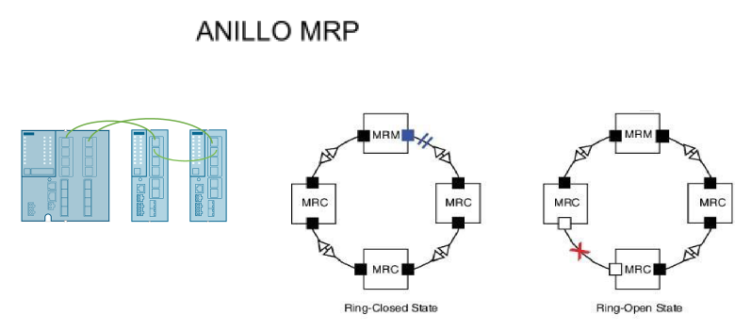
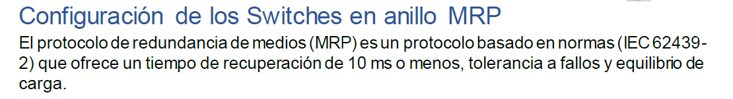
7.- Ejercicio de segmentación 3 , Configurar anillo

Slide 17
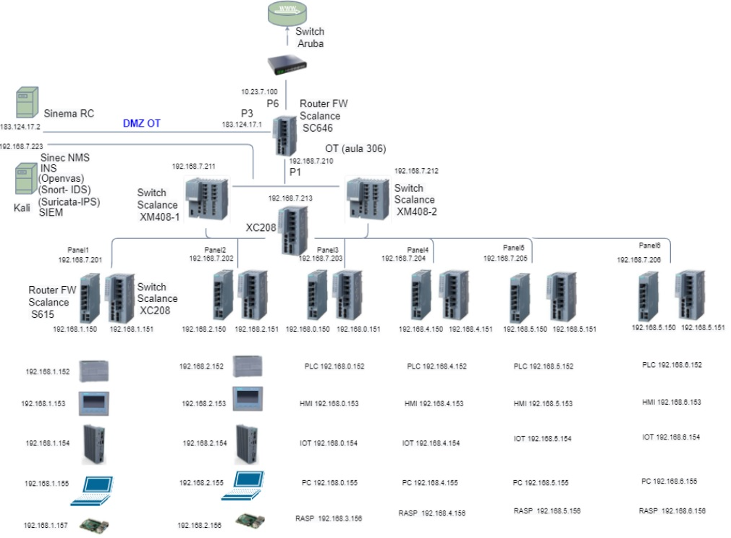
7.- Ejercicio de segmentación 3 , Configurar anillo

Slide 18
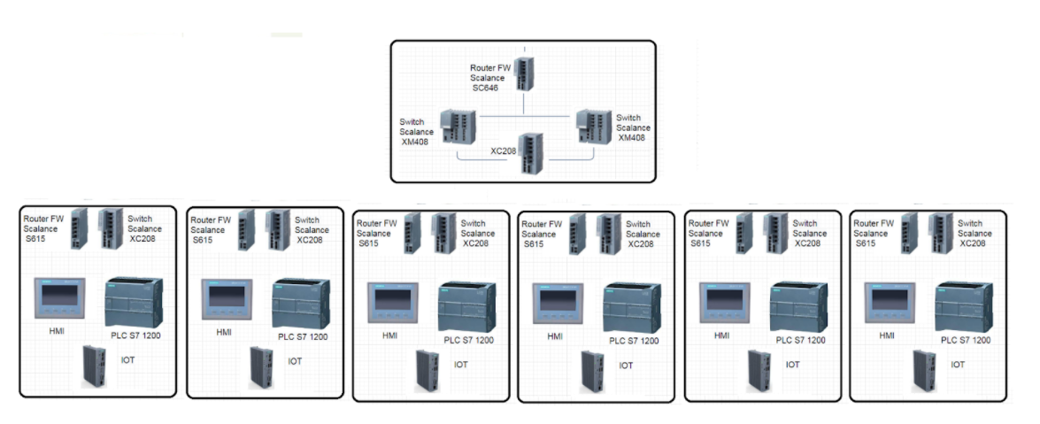
7.- Ejercicio de segmentación 3 , Configurar anillo

Slide 19
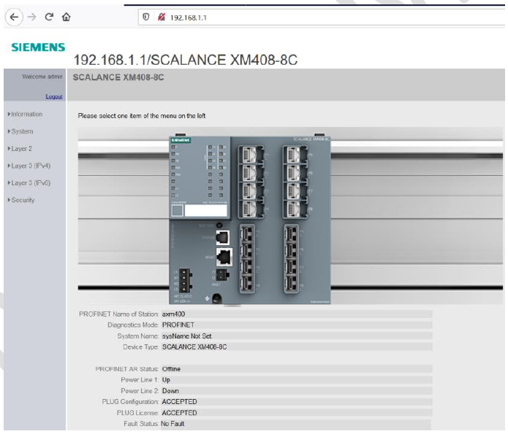
7.- Ejercicio de segmentación 3 , Configurar anillo

Slide 20
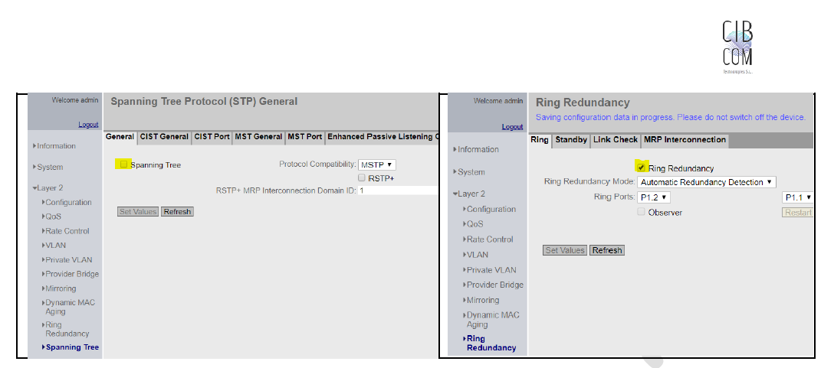
7.- Ejercicio de segmentación 3 , Configurar anillo

Slide 21
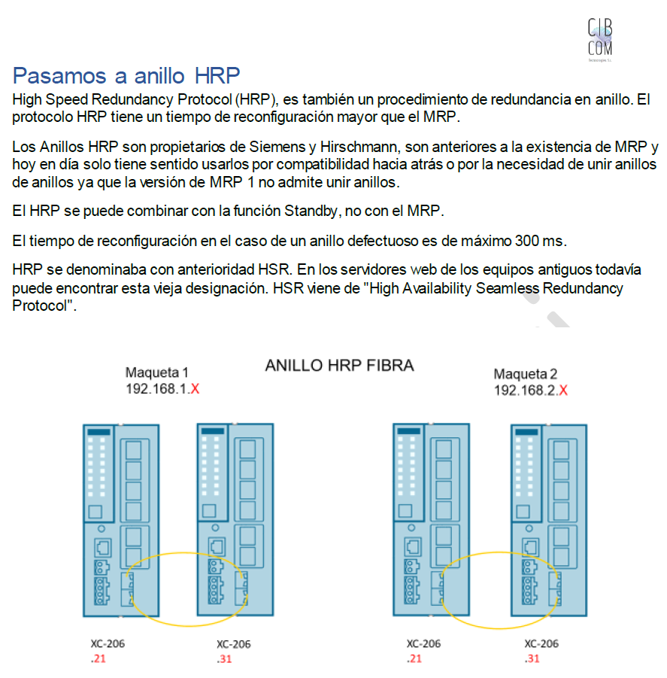
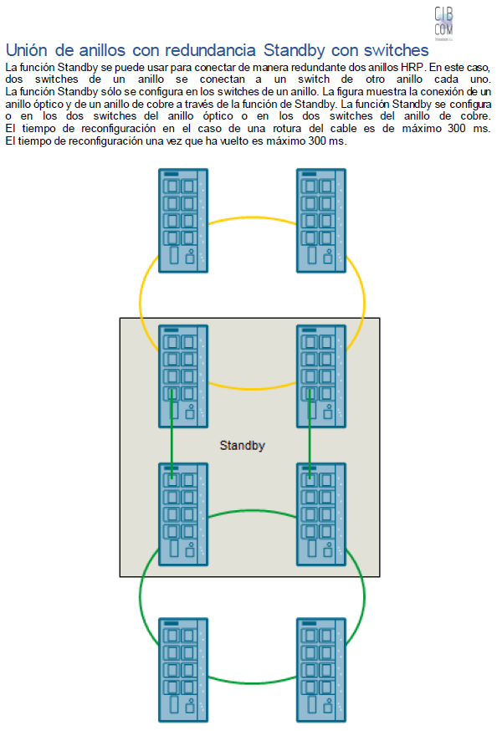
7.- Ejercicio de segmentación 3 , Configurar anillo.Avd

Slide 22
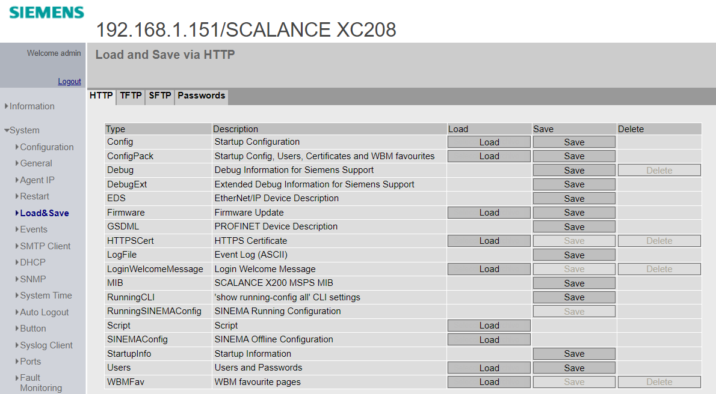
7.- Configuraciones Scalance. Save config, Update

Slide 23
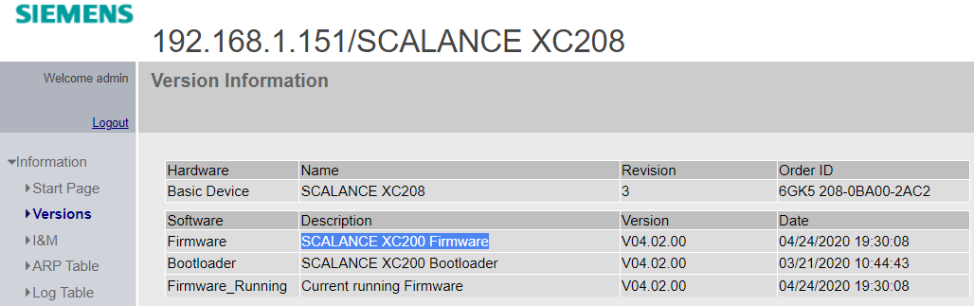
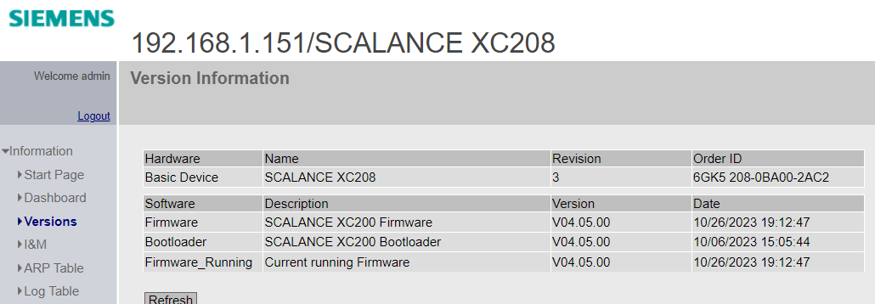
7.- Configuraciones Scalance

Slide 24
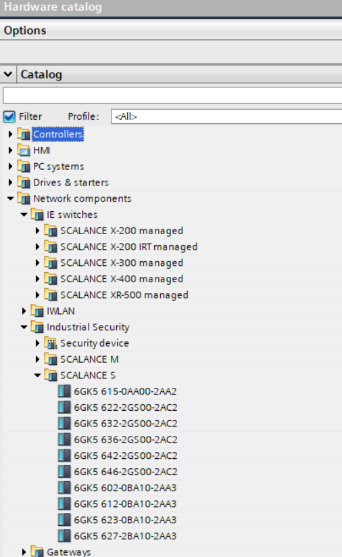
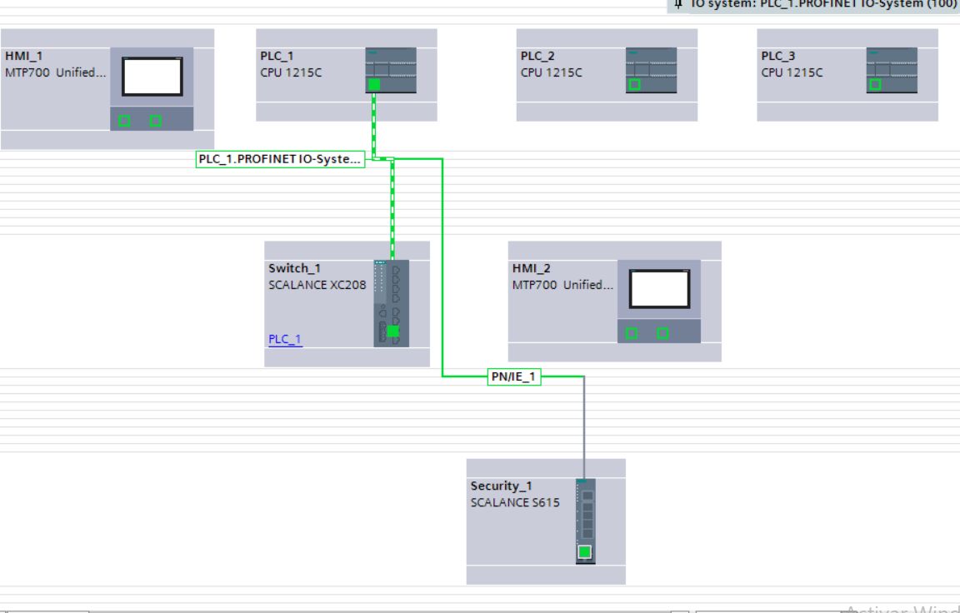
Proyecto Tia Portal
7.- Configuraciones Scalance

Slide 25
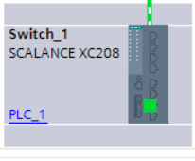
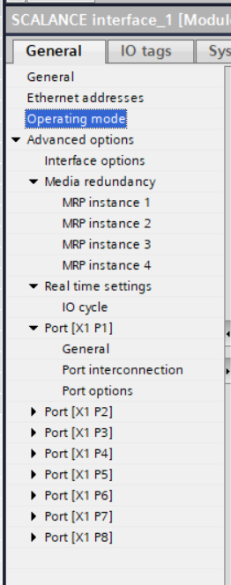
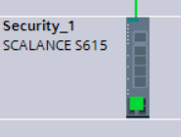
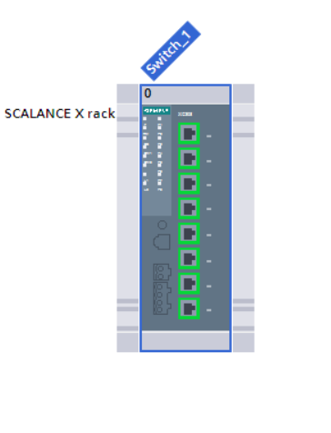
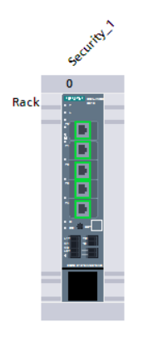
7.- Configuraciones Scalance

